Slide 1
生物信息学概论 习题课 III
主讲教师：李梢教授
助教：直博生 祖松鹏, 张鹏
日期：2015-11-18

Slide 2
内容
第一次习题课作业
聚类与降维
课程作业

Slide 3
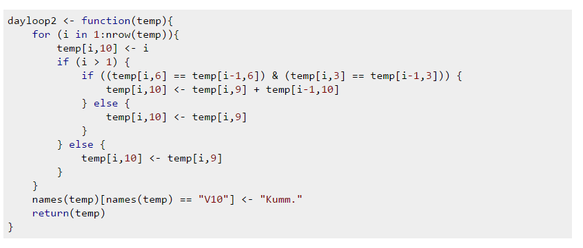
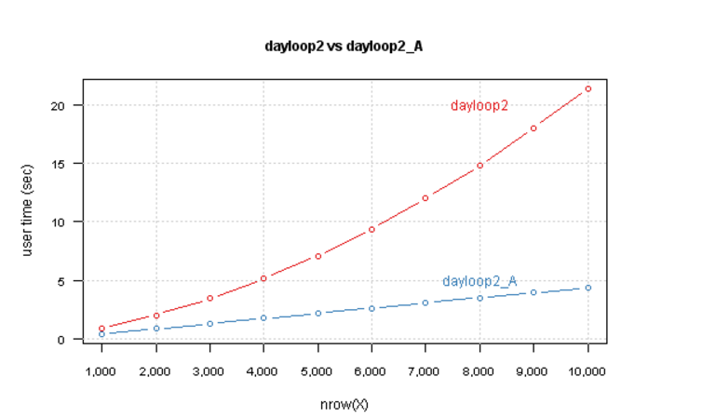
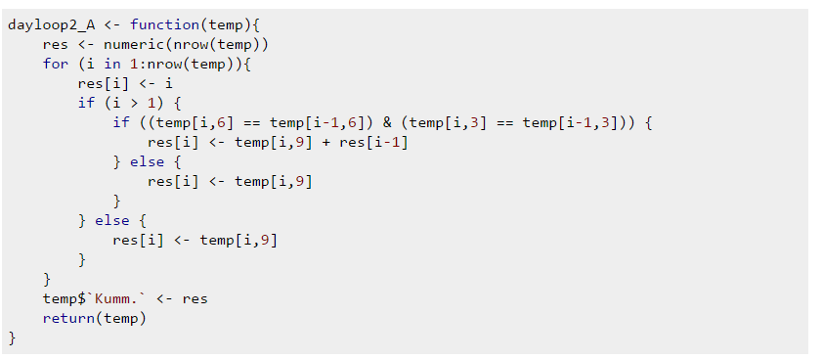
第一次习题课作业
R 语言加速
Indexing a vector vs. indexing a data.frame
http://stackoverflow.com/questions/2908822/speed-up-the-loop-operation-in-r

Slide 4
第一次习题课作业
R 语言加速
Indexing a vector vs. indexing a data.frame
http://stackoverflow.com/questions/2908822/speed-up-the-loop-operation-in-r
Vectorization.
Avoid nested for loop.
apply function and multi core package in R (like multicore, snow, foreach…)
Pre-allocating memory
Rcpp
data.table, especially for large files or data.

Slide 5
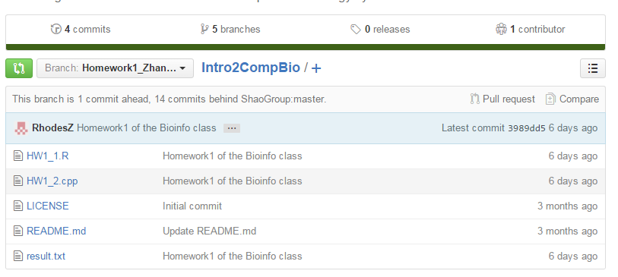
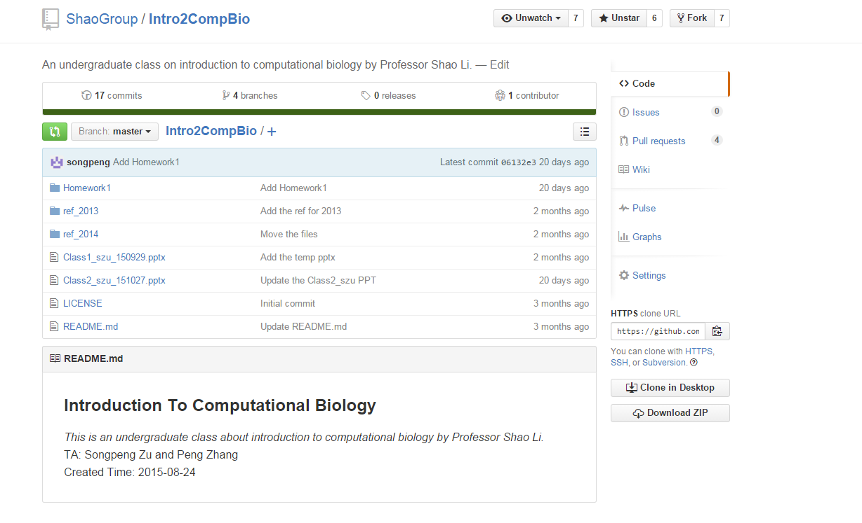
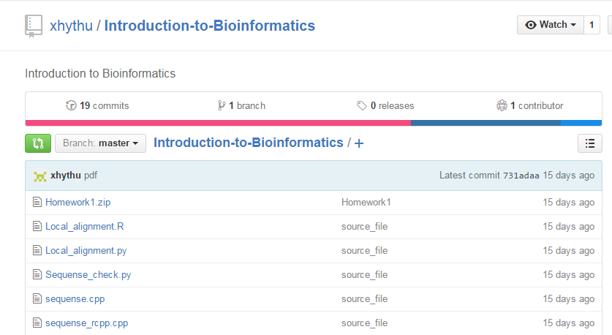
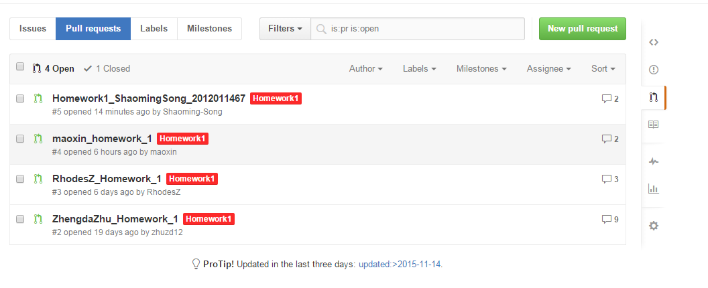
第一次习题课作业
GitHub 提交
git clone https://github.com/ShaoGroup/Intro2CompBio.git to_your_dirct
Then you can online pull request or give your link in the issues.

Slide 6
聚类与降维
参考去年的习题课三讲义

Slide 7
课程作业
1. 给定一组芯片数据，进行降维及聚类. (ggplot)
2. 给出PCA的两种角度的推导.
3. 自学EM，推导GMM模型的EM公式, 并回答K-means 与 GMM模型的关系。
4. 准备第二次文献阅读报告。
DREAM Challenge: http://dreamchallenges.org/

